Slide 1
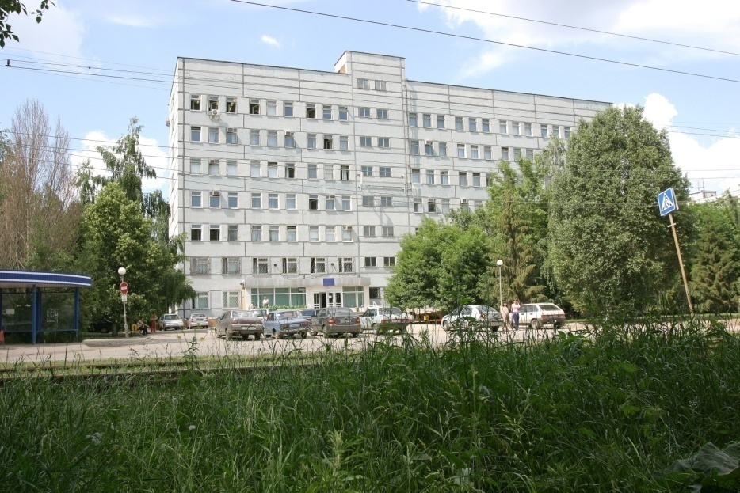

Новые подходы к организации деятельности сестринского персонала в оказании первичной медико-санитарной помощи
ГБУЗ «Самарской области
Самарская Городская клиническая поликлиника № 15»
Главный врач к.м.н. И. М. Назаркина

Slide 2
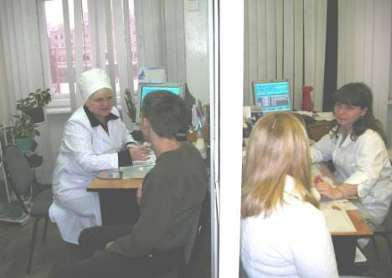
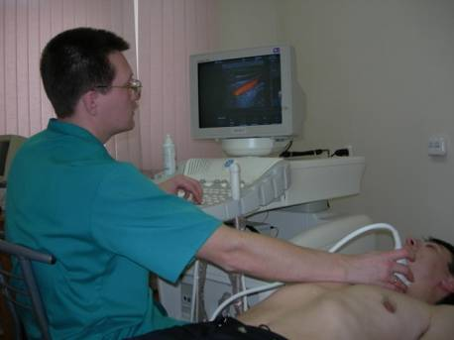
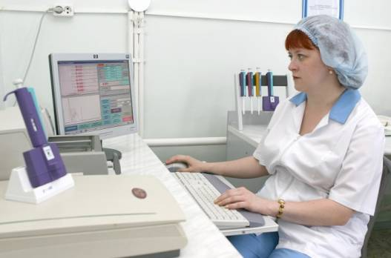
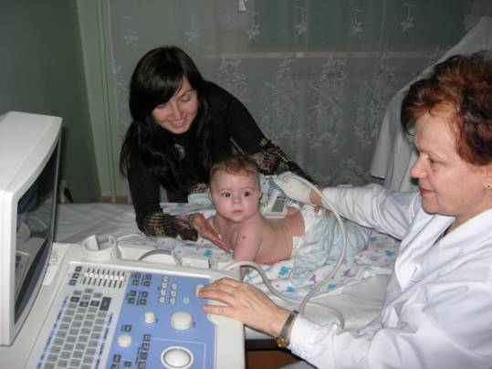
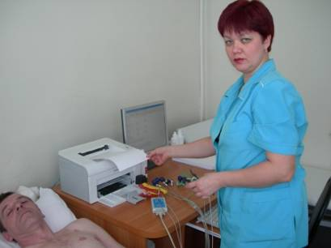
ГБУЗ Самарской области Самарская Городская клиническая поликлиника №15
Одно из крупных лечебно-профилактических учреждений города, обслуживающего 58 тысяч взрослого и 16 тысяч детского населения;
619 сотрудников (из них врачей - 205, средних медработников - 249);
4 отделения врачей общей практики;
консультативно-диагностическое отделение;
Городской амбулаторный «Астма-центр»;
Центр женского здоровья;
специализированный ангиологический центр на базе хирургического отделения;
отделение функциональной диагностики;
рентгенологическое и лабораторное отделения;
отделение восстановительного лечения;
отделение оказания платных услуг;
отделение профилактики;
Центр «Здоровый ребенок»;
школьно-дошкольное отделение
Федеральный Центр здоровья для детей по формированию здорового образа жизни, в том числе отказу от употребления алкоголя и табака.
Уникальная информационно-аналитическая локальная сеть, состоящая из 300 автоматизированных рабочих мест.
Создана электронная амбулаторная карта
Notes:
2

Slide 3
Организация управленческой структуры сестринского дела
Министерство здравоохранения Самарской области
Внештатный специалист по управлению сестринской деятельностью
СОЦПК
Главный врач
Старшие медицинские сестры отделений ВОП
Зам. Гл. врача
Старшая медицинская сестра стоматологического отделения
Сотрудники кафедр Сам ГМУ
Ассоциация медицинских сестер
Главная медицинская сестра- специалист с высшим сестринским образованием.
Старшие медицинские сестры педиатрических отделений
Сотрудники ИСО
Отделение информационного сопровождения
Старшая медицинская сестра хирургического отделения
Старшая медицинская сестра отделения врачей-специалистов
Клинический фармаколог
Сотрудники медицинских колледжей
Клинико-диагностическая лаборатория
Эпидемиолог
Медицинский статистик
Врачи-специалисты поликлиники
Разработка и внедрение уже имеющихся технологических стандартов деятельности медицинской сестры
Создание алгоритма ведения пациентов на самостоятельном приеме.
Организация обучающих семинаров и тренингов для развития клинического мышления.
Системный анализ эффективности работы среднего медицинского персонала
Notes:
Для повышения качества сестринской помощи необходимо:
надлежащее материально-техническое оснащение и информационное обеспечение;
определение оптимальной нагрузки;
оптимизация системы оплаты труда;
научная организация труда;
разработка и внедрение стандартов и технологий сестринской деятельности;
поддержка руководителями учреждений здравоохранения инноваций в сестринском деле;
обучение современным сестринским технологиям;
непрерывное повышение квалификации, аттестация на рабочем месте;
создание условий для обмена опытом;
создание единой системы контроля управления качеством сестринской помощи;
создание благоприятного психологического климата, атмосферы сотрудничества между врачом и медицинской сестрой.

Slide 4
Организация самостоятельной деятельности медицинской сестры потребовала :
непрерывного профессионального образования среднего медицинского персонала
создания алгоритмов деятельности медицинской сестры в лечебно-диагностическом процессе,
отработки системы взаимодействия медицинских сестер с врачом общей практики и врачами-специалистами поликлиники;
создания собственных и адаптацию уже имеющихся технологических стандартов, что позволило значительно сократить число ошибок и несоответствий, повысив качество медицинских услуг, оказываемых медицинской сестрой;
разработки системы дифференцированной оплаты труда, ориентированный на результат работы команды «врач-медицинская сестра» и призванный стимулировать дальнейшее самосовершенствование и самоорганизация медицинских сестер;
создания информационной поддержки сестринского процесса;
развития института наставничества и адаптации на рабочем месте среди медицинских сестер.

Slide 5
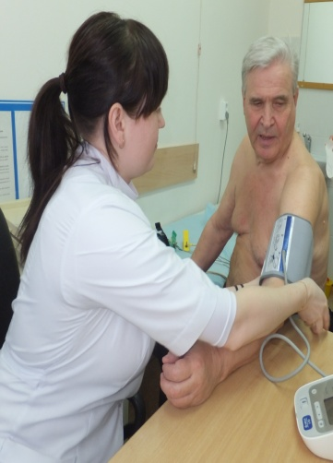
Процессы, ответственность за ведение которых полностью возложена на медицинских сестер
Раннее активное выявление пациентов с минимальными клиническими проявлениями хронических заболеваний и факторами риска их развития
Доврачебное обследование пациента
Реализация профилактических программ (вакцинация, мероприятия по предупреждению распространения туберкулеза, онкологические осмотры и др.)
Информационно-аналитическое обеспечение
Обучение пациентов и их родственников (индивидуальное и групповое)
Динамическое наблюдение за пациентами, не нуждающимся во врачебном наблюдении
Анализ эффективности реализуемых процессов
Notes:
5
5
5
5

Slide 6
Перераспределение потоков пациентов:
Структура приема врача общей практики (%)
Сфера ответственности медицинской сестры
Сфера ответственности медицинской сестры
Мониторинг параметров состояния у пациентов с хроническими заболеваниями . Выписка медикаментов
Выполнение части мероприятий в рамках диспансеризации отдельных категорий граждан
Патронаж нетранспортабельных больных
Динамическое наблюдение за пациентами в рамках стационара на дому

Slide 7
Формирование потока на прием к медицинской сестре
-мониторинг эффективности назначенных мед препаратов
- образовательные школы
- техническое оформление рецептов
- манипуляции ( все услуги вносятся в компьютер)
- направления на анализы и исследования ( в компьютере отображается компьютерная очередь,) возможно получить как единичное, так и комплексное обследование на оптимальные для пациента даты
Врач
Активно направленные самой медсестрой
- диспансеризация по приказам 770, 1344н, 36ан
- вакцинация
- ККФ
- дообследования после исследований
Пациенты взявшие талон самостоятельно
Медицинская сестра дает полную
и достоверную информацию.
Мы стремимся к персоноцентрированному
подходу.

Slide 8
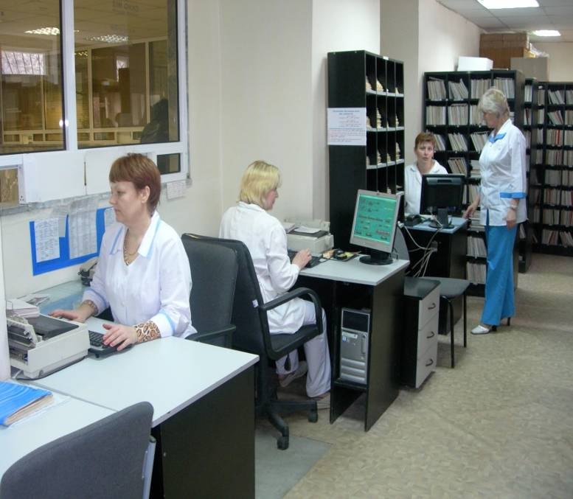
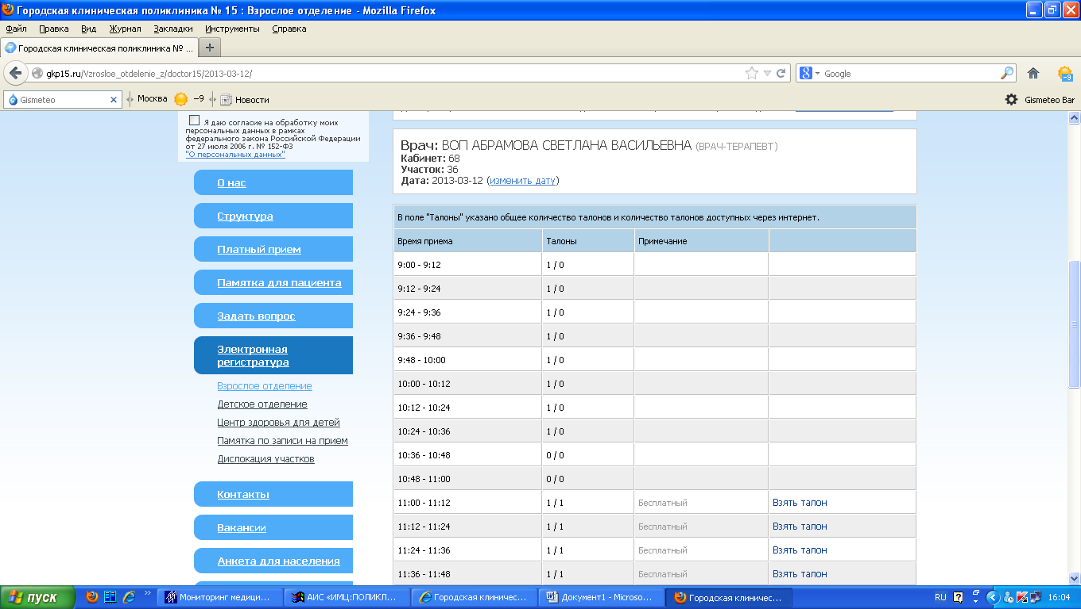
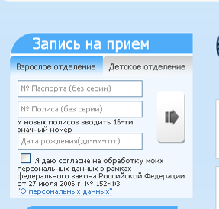
Информационное обеспечение
формирования потоков пациентов
Варианты записи:
Регистратура
Предварительно по телефону
Интернет (электронная регистратура)
Notes:
8
Уходит в прошлое стояние в очереди за талоном. Имеются альтернативные и более современные способы попасть к интересующему вас специалисту.

Slide 9

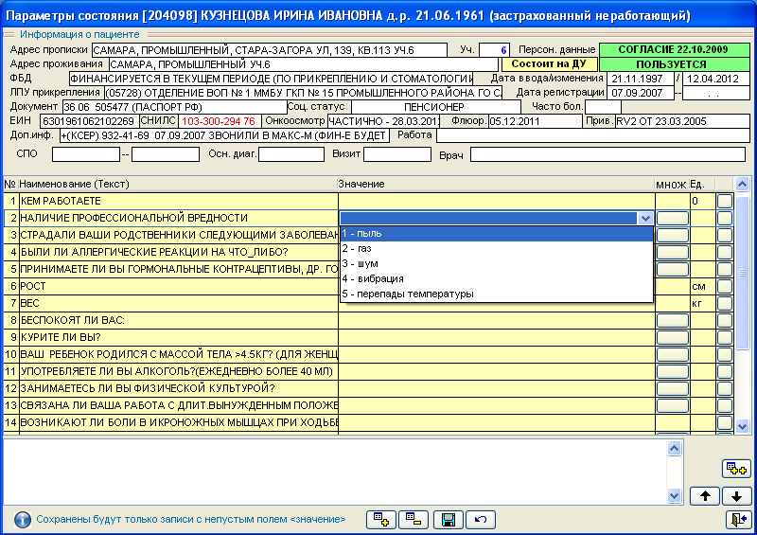
Электронная амбулаторная карта?
Это уже реальность.
Notes:
9
Медсестра может постоянно анализировать состав прикрепленного, выбывшего или прибывшего населения. Автоматизированная система управления поликлиники позволяет медицинскому персоналу направить пациентов к узким специалистам, консультативно-диагностические службы поликлиники, в лабораторию, отделение восстановительного лечения и другие, не выходя из кабинета в режиме реального времени.

Slide 10

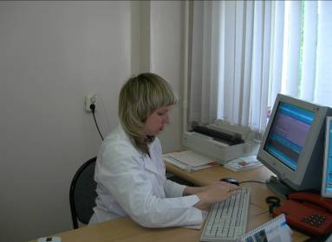
Информационное сопровождение документооборота медицинской сестры
Перечень организаций на территории участка с численностью работающих
Перепись населения (статистическое, прикрепленное, финансируемое)
Список (регистр) льготников федерального и территориального значения
Список льготников, отказавшихся от набора социальных услуг.
Журнал учета диспансерных больных по нозологиям
Журнал учета женщин фертильного возраста с указанием экстрагенитальной патологии; диспансерной принадлежности; вида контрацепции.
Журнал учета беременных женщин с указанием дат постановки на учет и родов, патронажа, необходимости послеродовой реабилитации
Журнал учета по передаче из детского отделения подростков, с учетом хронических заболеваний
Журнал учета лиц из групп фтизиатрического наблюдения
Учетная форма № 039/у-ВОП «Карта учета работы медицинской сестры врача общей практики»
Медицинская карта амбулаторного больного (учетная форма № 025)
Контрольная карта диспансерного наблюдения (учетная форма № 030/у)
Оформление медицинской документации в ручном режиме - многократное повторение ввода однообразной информации, значительные временные потери
Сокращение времени повторное введение информации в различные учетные формы и на весь документооборот медицинской сестры
Notes:
10
Ушли в прошлое журналы со списками населения и бумажные варианты учетных записей. Все документы регламентирующие сестринскую деятельность имеются в электронном варианте в общем доступе. Так же, каждый работник на своем рабочем месте может распечатать бланки, приказы, стандарты, приглашения и любую информацию, позволяющую эффективно вести трудовую деятельность. В компьютерной базе возможно сделать выборку по любому интересующему вас параметру.

Slide 11


Информационное сопровождение деятельности медицинской сестры
Система скрининга и мониторинга мероприятий для раннего выявления ФР развития ХНИЗ
Система контроля мероприятий по профилактике туберкулеза
Система для формирования паспорта здоровья прикрепленного населения.
МИС Учет и планирование вакцинации
Программа диспансерного наблюдения прикрепленного населения.
Лабораторная информационная система
Система контроля охвата онкологическими осмотрами.
Система мониторинга выполнения стандарта наблюдения за пациентами с хр. заболеваниями
Система учета и ведения пациентов, находящихся на лечении в стационаре на дому.
ЭМК
(Анкета ФР, Карта сестринского наблюдения)
Система контроля охвата онкологическими осмотрами.
Обучающие программы для пациентов
Notes:
Условно структуру информационной системы можно представить следующим образом : базовая подсистема позволяет медсестре постоянно анализировать состав прикрепленного, выбывшего или прибывшего населения. Сведения о медицинском страховании каждого пациента, информацию о финансировании медицинская сестра общей практики получает из финансово-экономической подсистемы . Медицинская подсистема включает в себя сведения о состоянии здоровья обслуживаемого населения участка.

Slide 12
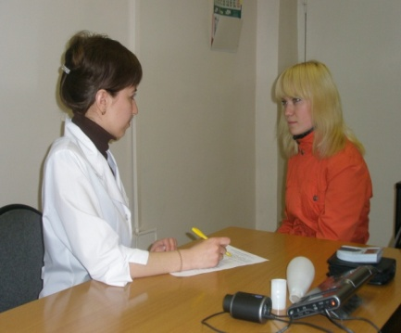
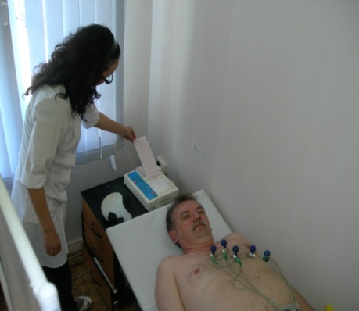
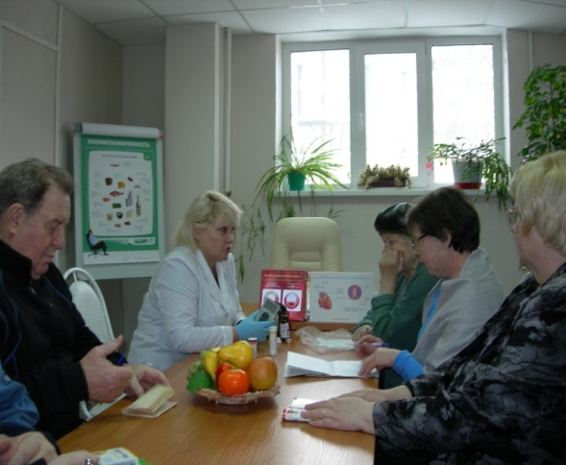
Реализация скрининговых технологий
  Анкетирование
Целевые скрининги
Мероприятия выполняются последовательно или параллельно
Анкетирование осуществляется медицинскими сестрами на дому (с применением бумажных носителей) или в поликлинике с внесением параметров в электронную базу данных
Измерение АД
Определение уровня глюкозы
экспресс-методом
Определение уровня холестерина
экспресс-методом
офтальмотонометрия
Notes:
Основу самостоятельного приема медсестры составляют мероприятия по раннему активному выявлению больных с минимальными клиническими проявлениями хронических социально-значимых заболеваний, таких как артериальная гипертензия, сахарный диабет, бронхиальная астма и хроническая обструктивная болезнь легких, облитерирующие заболевания сосудов нижних конечностей и других. Скрининг населения включает анкетирование пациентов и проведение целевых инструментальных исследований (антропометрия с определением индекса массы тела, определение уровня холестерина и глюкозы в крови, электрокардиография, исследование функции внешнего дыхания, тонометрия внутриглазного давления и др.). Данные мероприятия проводятся последовательно друг за другом или параллельно.

Slide 13
Регистрация факторов риска развития хронических заболеваний

Slide 14
Формирование группы для целевого скрининга
Z 80 – в семейном анамнезе – онкологические заболевания
онкологические заболевания
z 72.3 – в личном анамнезе недостаток физической активности
сердечно сосудистые заболевания
z 82.4 – в семейном анамнезе – заболевания сердечно-сосудистой системы
z 57 – воздействие производственных факторов
ХОБЛ
z 83,3 – в семейном анамнезе – сахарный диабет
бронхиальная астма
z 82.5 – в семейном анамнезе – бронхиальная астма
облитерирующие заболевания сосудов нижних конечностей
z 72.0 – в личном анамнезе употребление табака
z 72.3 – в личном анамнезе неприемлемый пищевой рацион
сахарный диабет
z 88 – в личном анамнезе аллергические реакции
Notes:
Все результаты исследований и параметры состояния заносятся в электронную медицинскую карту пациента и формируют паспорт здоровья прикрепленного населения на участке.
14

Slide 15
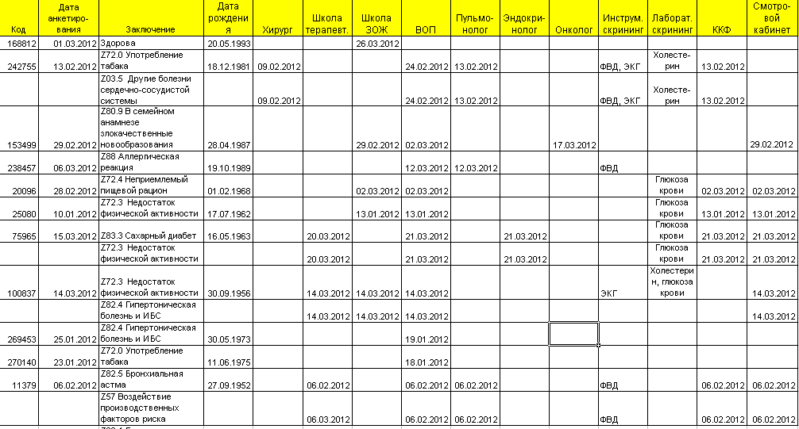
Мониторинг выполнения диагностического стандарта у пациентов с факторами риска
Notes:
Предусмотрено введение отдельных параметров, необходимых для мониторинга
15

Slide 16
Участие медицинских сестер в активном выявлении онкологических заболеваний
Обучение медицинских сестер проведению онкологического осмотра на предмет выявления рака наружной локализации и предраковых состояний.
Проведение осмотров нетранспортабельных пациентов

Slide 17
Результаты самостоятельных осмотров медицинских сестер с целью выявления онкологических заболеваний наружной локализации.
Обучение медицинских сестер проведению онкологического осмотра на предмет выявления рака наружной локализации.
Делегирование полномочий по проведение осмотров нетранспортабельных пациентов
Выявлено 2 случая рака молочной железы
Выявлена меланома стопы и лимфома.
3 случая базалиомы, 1 меланома, 1 кожный метастаз.

Slide 18
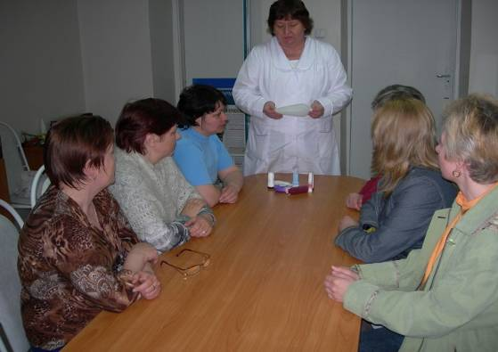
Роль медицинских сестер в реализации обучающих программ для пациентов
Школа «Артериальной гипертензии»
Школа « Бронхиальной астмы»
Школа « Сахарного диабета»
Школа « Золотая осень»
Школа «Репродуктивного здоровья»
Школа «Позитивное материнство»
Школа «Жизнь без табака»
Школа « Молодого отца»
Школа « Профилактика остеоартроза»
Школа «Жизнь после инсульта»

Slide 19
Роль медицинских сестре в обучении пациентов в ГБУЗ СО СГКП№15
Групповые занятия в школах
Проводятся в оборудованном кабинете еженедельно циклами (1154 человек в год)
Индивидуальные школы
Проводятся на приеме или посещение на дому (4612 человек в год)
Школы выходного дня
Проводятся по субботам (312 пациентов)
Тематические открытые дни
Проводятся по определенным дням
включают в себя комплекс мероприятий (611 больных)

Slide 20
Количество пациентов обученных в школах по годам
(2015-2017 гг за 9 месяцев)
Notes:
А.Г 2015-1091, 981, 2017 Г-1401 Б.А 7202016- 691 2017-634.
СД 447 2016-875 2017-756

Slide 21
Анализ осложнений сахарного диабета ЗА 6 МЕСЯЦЕВ
Показатели | Группа диспансерных больных |  |  | Группа пациентов, обученных в Школе
 | 2015 | 2016 | 2017 | 2015 | 2016 | 2017
1. Количество пациентов | 1601 | 1478 | 1690 | 756 | 875 | 901
2. Количество ампутаций:
- на уровне бедра | 4 | - | - | 1 | - | -
- на уровне голени | 3 | - | - | - | - | -
- на уровне пальца | 2 | 2 | 3 | 1 | - | -
3. Количество случаев инфаркта миокарда (за последний год) | 51 | 36 | 48 | 2 | 0 | 0
4. Количество случаев острого нарушения мозгового кровообращения (за последний год) | 76 | 70 | 91 | 2 | 2 | 2
5.Случаи экстренной госпитализации:
- по поводу комы | 1 | 1 | - | - | - | -
- по поводу гипогликемии | 6 | 0 | 1 | - | - | -
- по поводу кетоацидоза | 15 | 18 | 15 | 4/0.5% | 2/0.23% | 2/0.22%

Slide 22
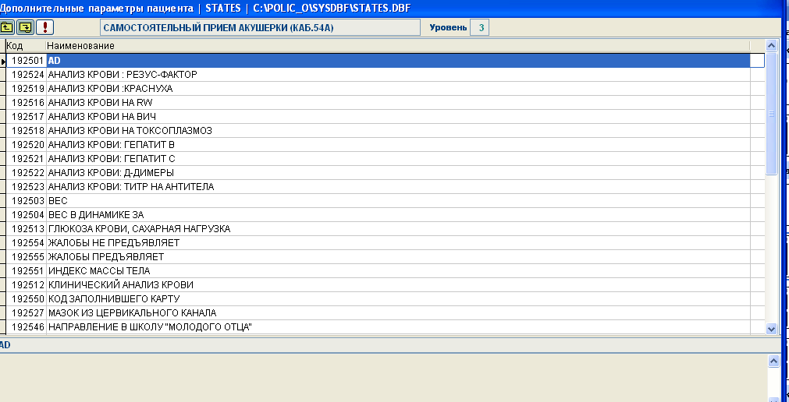
Основные формы самостоятельной работы акушерки ГБУЗ СО CГКП №15:
Самостоятельный прием.
Проведение КТГ.
Активный патронаж пациенток на дому.
Ведение обучающих школ для беременных.
Проведение глюкозотолерантного теста беременным при сроке 24-28 недель.

Slide 23
Формирование потока пациентов на прием к акушерке
Потоки на прием к акушерке
По направлению акушерки
На повторный прием
По направлению врача акушер-гинеколога
 | 2015г. (4мес) | 2016г | 2017 год (9 месяцев)
Всего выполнено посещений | 312 | 914 | 1615
Проведено КТГ | 167 | 548 | 911
Проведено ТТГ | 29 | 615 | 602

Slide 24
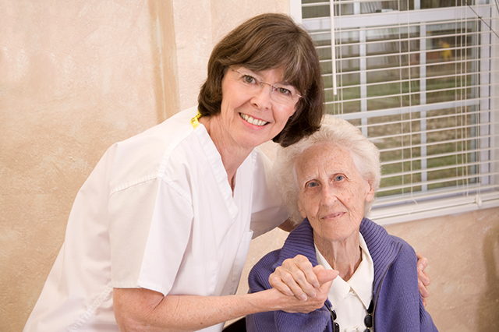
2015 год – становление гериатрической помощи в поликлинике.
1. Принят на работу врач-гериатр
2. Разработан алгоритм реализации основных направлений гериатрической помощи в поликлинике.
3. Выделено гериатрическое направление в самостоятельной деятельности медицинских сестер.
4. Создан алгоритм работы всех медицинских сестер по вопросам оказания медико-социальной помощи
в период «хрупкости».

Slide 25
В программу обучения медицинских сестер включены следующие аспекты:
Психологические особенности пациентов пожилого и старческого возраста
Физиологические особенности или возрастные
Социальные или жизненные проблемы людей в пожилом возрасте и пути их решения
Notes:
Пожилые люди требуют особенного к себе отношения и нам необходимо обеспечить их особенным подходом.

Slide 26
Алгоритм реализации гериатрической помощи в ГБУЗ СО СГКП № 15
Проведение анкетирования на всех рабочих местах на предмет выявления «хрупких пациентов», формирование потока пациентов на прием к гериатру.
Медицинская сестра гериатрического кабинета: проведение анкетирования, изучение шкал социальной и физической адаптации пациентов
Прием врача-гериатра
Коррекция лекарственной терапии
Создание образовательных школ для гериатрических пациентов и их родственников
Отработка взаимодействия со службами медико-социальной реабилитации
Непрерывное образование врачей и медицинских сестер по вопросам ведения больных гериатрического профиля.

Slide 27
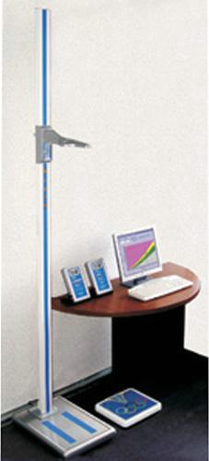
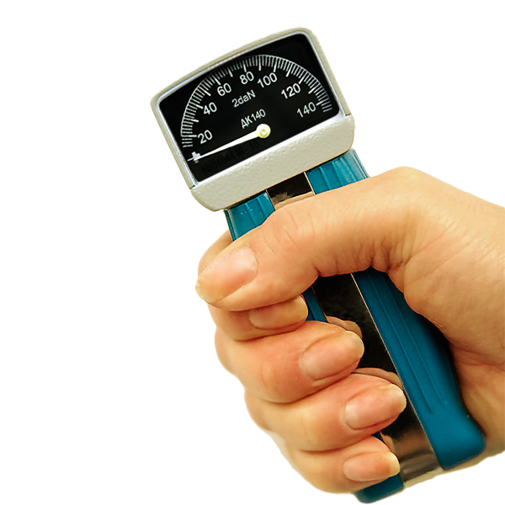

Участие медицинской сестры в проведении комплексной гериатрической оценке
Медсестра проводит
антропометрию,
рассчитывает ИМТ,
измеряет АД,
ЧСС,
измеряет окружность талии , плеча, голени,
проводит динамометрию,
выдает направления
на лабораторные
и инструментальные
исследования.
заполняет карту
комплексной гериатрической
оценки
Контролирует исполнение
назначений по диете
и профилактическим мероприятиям
Notes:
Перед приемом гериатра ….

Slide 28

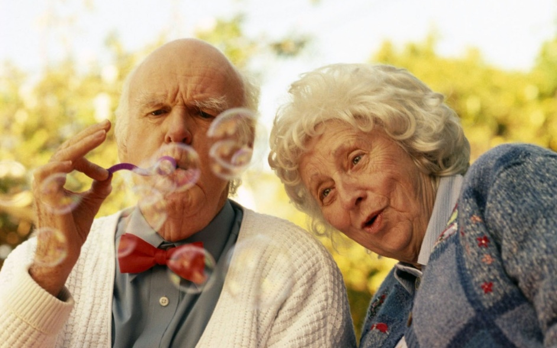
Роль медицинской сестры в организации медико-социальной реабилитации гериатрических больных
Медико-социальная реабилитация с использованием физиотерапии, лечебной физкультуры, трудотерапии, занятий с психологом, логопедом и т.д.

Slide 29
Функциональная структура система управления качеством ГБУЗ СО «СГКП № 15»
Главный врач
Комиссия по экспертизе нетрудоспособности
Комиссия по внутреннему контролю качества медицинской помощи
Центр развития и управления качеством
Совет по управлению и контролю качества и безопасности медицинской деятельности
Комитет по управлению рисками
Комитет по управлению инновациями и развитием
Комитет по управлению качеством
Комитет по управлению инфраструктурой и безопасностью
Комитет по управлению медико-экономической эффективностью
Комитет по управлению персоналом и медицинскими знаниями
Комитет по управлению сестринским делом
Комитет по управлению информационно-коммуникационным развитием

Slide 30
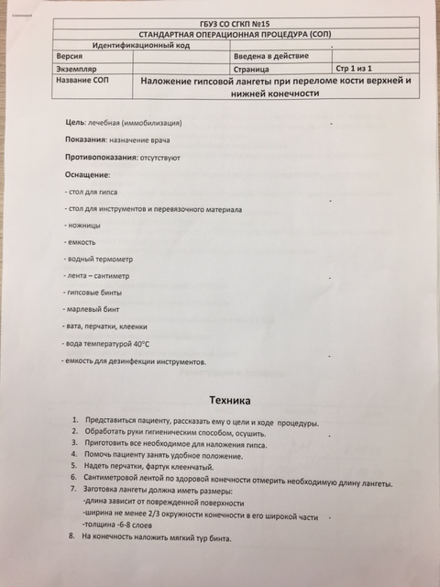
Разработка и адаптация стандартных операционных процедур
Стандартизация технологии деятельности каждого сотрудника в практических ситуациях
Отработка преемственности между сотрудниками и подразделениями.
Стандартизация ввода информации.
Стандартизация аналитических форм, получаемых в автоматическом режиме
Разработка «речевых стандартов»
Определение критериев эффективности, на которых в дальнейшем строится система дифференцированной оплаты труда.

Slide 31
Роль медицинской сестры в достижении контроля течения артериальной гипертензии
Активное выявление пациентов с АГ
Регистрация больных с АГ, назначение и подбор терапии
Динамическое наблюдение при стабильном течении
Формирование диспансерной группы
Обучение пациентов
Организация диспансерного осмотра
Исполнение плана динамического наблюдения
Вызов скорой помощи
Посещение врача
Посещение медицинской сестры
Посещение медицинской сестры
Посещение врача

Slide 32
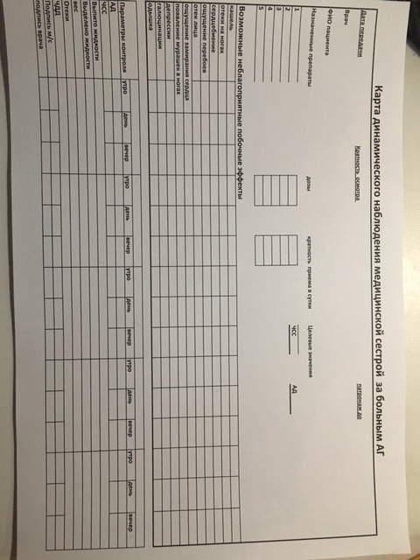
Роль медицинской сестры в достижении контроля течения артериальной гипертензии
Категории больных АГ, передаваемые на патронаж медицинской сестре :
Часто вызывающие СМП или НП
Нестабильная АГ
Низкая приверженность к терапии
Невозможность самостоятельного контроля АГ
В карте отражены:
Назначенные препараты
Контрольные точки для динамического наблюдения
Особенности фармакодинамики препаратов
Возможные осложнения терапии
Целевые уровни АД и ЧСС

Slide 33
Медико-экономическая эффективность деятельности медицинских сестер в ведении больных АГ
Динамика количества вызовов скорой помощи по поводу АГ
Достигнут целевой показатель доли вызовов СМП от числа зарегистрированных больных (11%)
Экономический эффект от снижения числа вызовов скорой помощи составляет 5 775 000 рублей.

Slide 34
Роль самостоятельной деятельности медицинских сестер в достижении клинических показателей качества оказания медицинской помощи
Внедрение системы раннего активного выявления пациентов с АГ
Разработка алгоритмов динамического наблюдения за больными медицинской сестрой
Внедрение самостоятельного приема медицинскими сестрами
Внедрение образовательных программ для пациентов
Notes:
На этом графике представлена роль самостоятельной деятельности медицинских сестер в достижении клинических показателей качества оказания медицинской помощи. Активное выявление пациентов с АГ, образовательные программы, Разработка алгоритмов динамического наблюдения за больными и повышение уровня доступности медицинской помощи в виде самостоятельного приема медицинских сестер привело к снижению числа таких грозных осложнений как онмк и инфаркта миокарда

Slide 35
Уровень вызовов скорой и неотложной помощи (на 1000 населения)

Slide 36
Динамика уровней госпитализации и стационарозамещающей помощи (‰)

Slide 37
Структура оценки эффективности деятельности среднего медицинского персонала
Самооценка
Дизайн структуры
Оснащение
Профессиональный уровень
Дизайн процесса
Исполнение технологического стандарта
Исполнение внутренних распорядков и правил
Дизайн результатов
Промежуточные показатели
Конечные результаты
Промежуточные показатели эффективности
Сравнение достигнутых фактических показателей не столько с эталонными, сколько с реальными показателями деятельности ЛПУ и каждого сотрудника.
Целевые показатели эффективности
Показатели эффективности всей системы здравоохранения, утвержденные основными регламентирующими документами («дорожная карта», ТПГГ и др.).
2 этап: старшая медицинская сестра (зав. Отделением)
Главная медицинская сестра
Зам. Гл. врача по медицинской части
Экономическая оценка эффективности и система мотивации сотрудников

Slide 38
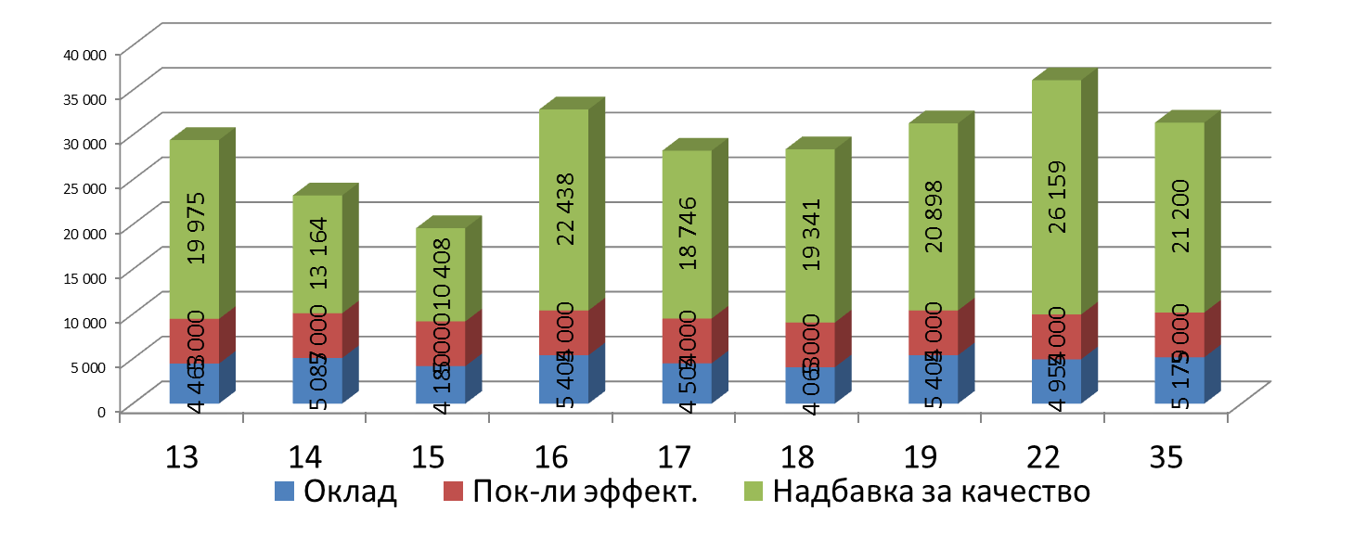
Дифференцированный подход к оплате труда медицинских сестер
Основные принципы:
Оценивается работа команды «врач и медицинская сестра».
Обеспечение объективности, достоверности и сравнимости показателей,
используемых для оценки деятельности.
Прозрачность экономических подсчетов.
Обязательное информирование сотрудников о выбранных критериях и результатах.
показатели | Онкоосмотр обратившихся на прием | Электронная амбулаторная карта | Серд. сосуд. Госпитализация | ККФ населения | ККФ группы риска | ККФ ВИЧ-инф. | Вакцинация (дифтерии) | Вакцинация (гепатит) | ИТОГО | ЭОК | Сумма | % вып-ния пок-лей м/с | Всего с доплатой за вторую м/с
норма | 95% | 90% | 2 | 95% | 95% | 100% | 100% | 100% |  |  |  |  | 10 000
руб. | 6 000 | 6 000 | 4 000 | 4 000 | 4 000 | 4 000 | 2 000 | 2 000 | 32 000
врач | 0.80 | 1.00 | 1.00 | 0.40 | 0.30 | 0.40 | 0.20 | 0.20
м/с | 0.20 | 0.00 | 0.00 | 0.60 | 0.70 | 0.60 | 0.80 | 0.80
врач | 4 800 | 6 000 | 4 000 | 1 600 | 1 200 | 1 600 | 400 | 400 | 20 000
м/с | 1 200 | 0 | 0 | 2 400 | 2 800 | 2 400 | 1 600 | 1 600 | 12 000
32 842
36 113
31 302
31 379
29 438
28 250
28 404
23 251
19 588
Величина финансового вознаграждения зависит от результата работы всего ЛПУ

Slide 39


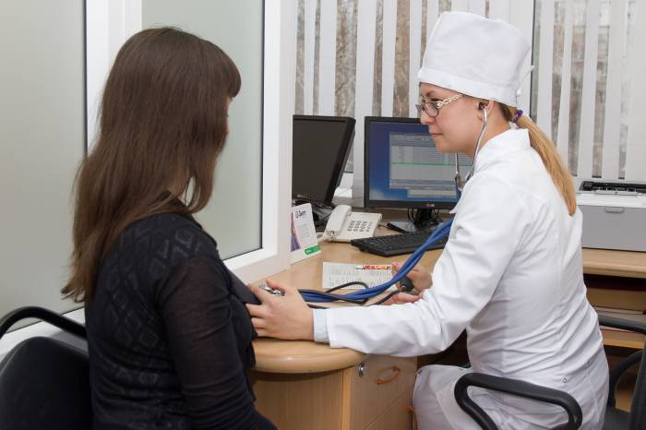





Научно - практическая организация сестринской деятельности

Slide 40
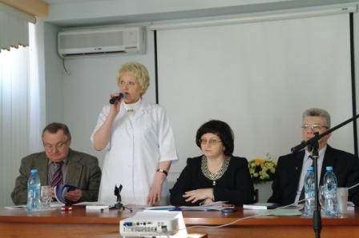
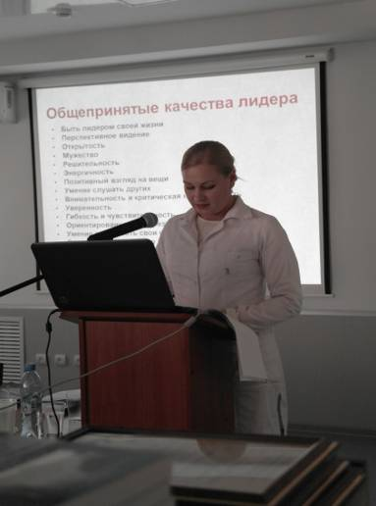
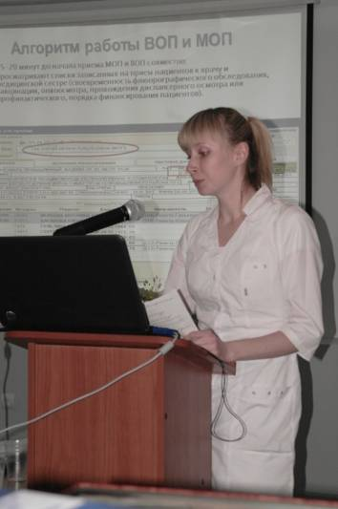
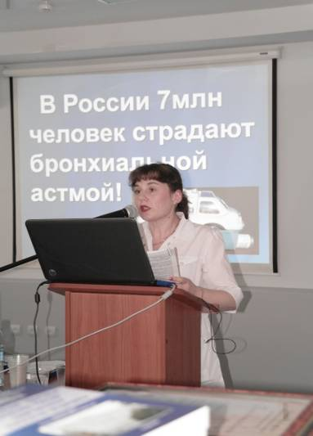
Научно - практическая организация сестринской деятельности
2013г. ФГБУ «ЦНИИОИЗ» МЗ России. Участие в фотохронометражных исследованиях медицинских работников первичного звена.
Декабрь 2013год. В рамках РАМС для Европейская база данных примеров передовой сестринской практики приняли участие в новом перспективном проекте, который нацелен на создание Европейской базы данных образцовых примеров расширенной сестринской практики. Тема нашего примера: «Современные подходы в организации самостоятельного приема медицинской сестры».
2013г. Волгоград. Всероссийская научно-практическая конференция
16.10.2014г. Москва. Всероссийская научно-практическая конференция «Управленческие кадры в здравоохранении Российской Федерации», посвященной 25-летию ФГБУ «ЦНИИОИЗ» МЗ России. Участие с докладом Круглый стол «Проблемы и перспективы развития управленческих кадров в сестринском деле».
31.10.2014г. Омск Всероссийская научно-практическая конференция «Современные направления развития сестринского дела в оказании ПМСП населению»

Slide 41
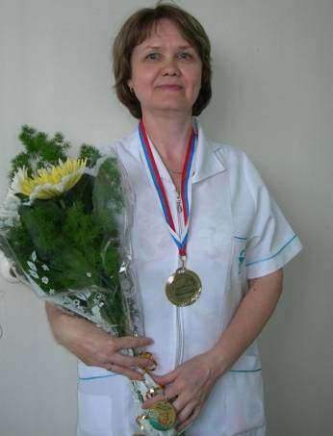
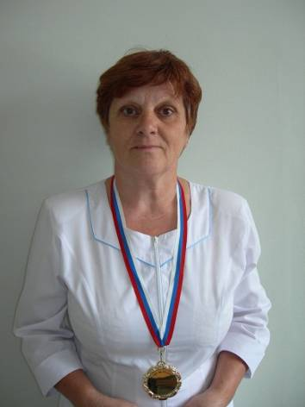
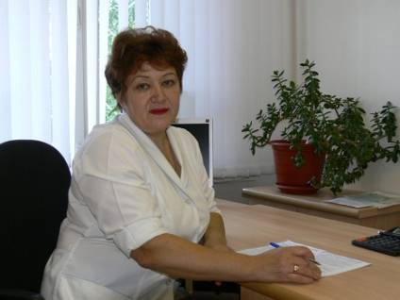
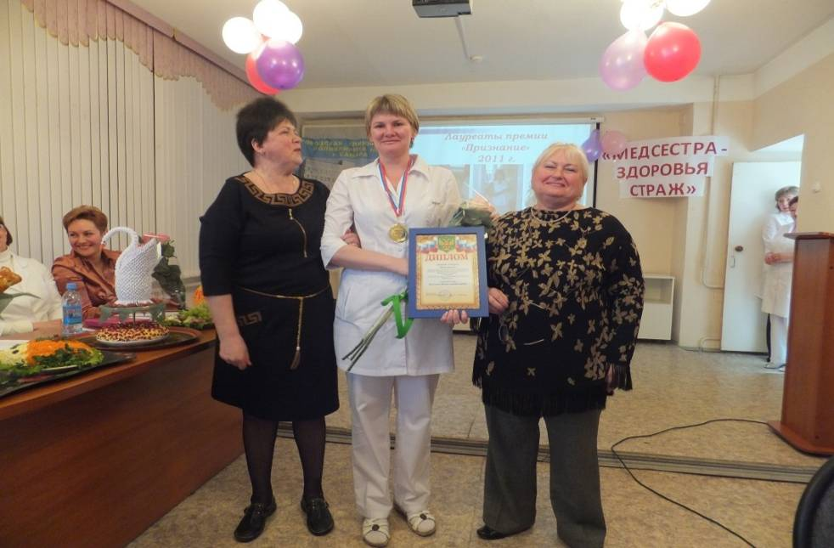
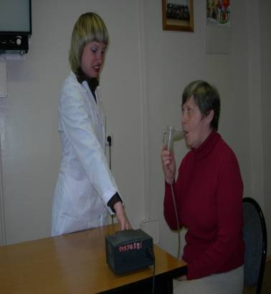
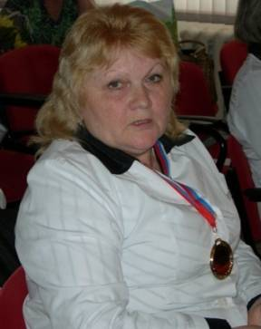
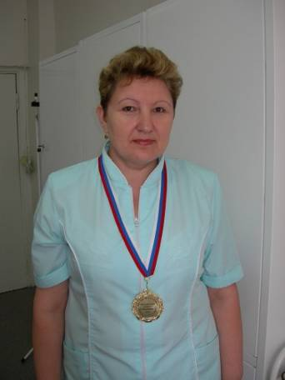
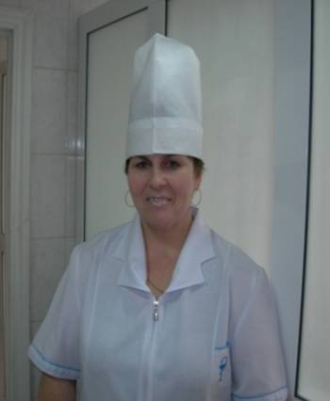
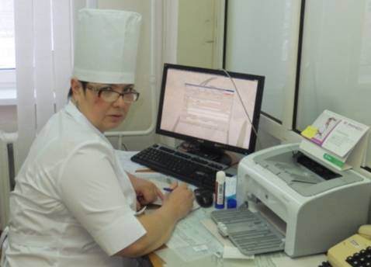
Лауреаты ежегодной общественной премии «Признание» среди медицинских сестер
Notes:
41
41

Slide 42
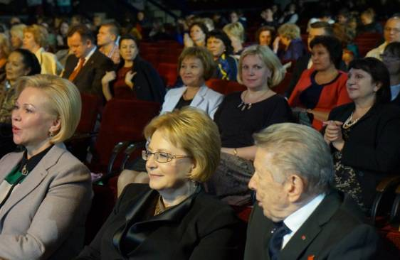
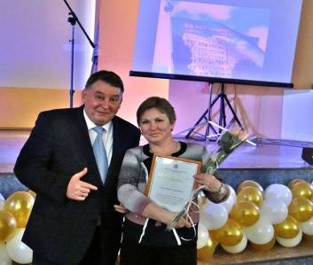

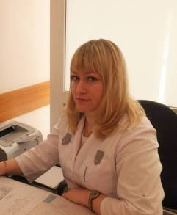
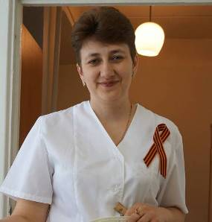


Достижения и победы
19.12.2012г. Нижний Новгород. Межрегиональная научно-практическая конференция организаторов и специалистов сестринского дела. Награждение победителя регионального этапа и Приволжского федерального округа Всероссийского конкурса «Лучший по профессии 2012г.» среди специалистов со средним медицинским и высшим сестринским образованием. В номинации «Лучший руководитель сестринской службы». Пудовинникова Л.Ю.
27.11.2014г. Самара. ГБОУ ДПО «СОЦПК» Победитель регионального конкурса «Роль сестринского персонала в профилактике заболеваний и формировании здорового образа жизни» Каткасова Наталья Юрьевна
октябрь 2014г. г. Москва торжественная церемония награждения победителей Всероссийского конкурса врачей и Всероссийского конкурса «Лучший специалист со средним медицинским и фармацевтическим образованием». Победитель регионального этапа заняла почетное 4 место на федеральном уровне в номинации «Лучший лаборант». Кругова Татьяна Владимировна
октябрь 2014г. Региональный этап Всероссийского конкурса «Лучший специалист со средним медицинским и фармацевтическим образованием». Почетное 2 место в номинации «Лучшая участковая медицинская сестра». Васильева Ольга
14 октября 2015 г. заняла 1 место во Всероссийский конкурс «Лучший специалист со средним медицинским и фармацевтическим образованием» в номинации«Лучшая медицинская сестра участковая» Акимова Марина Павловна

Slide 43
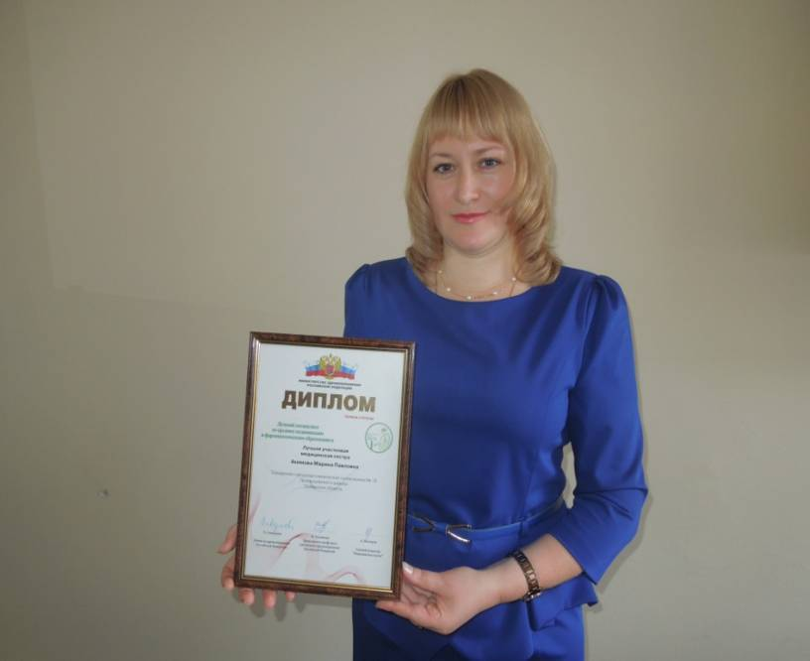
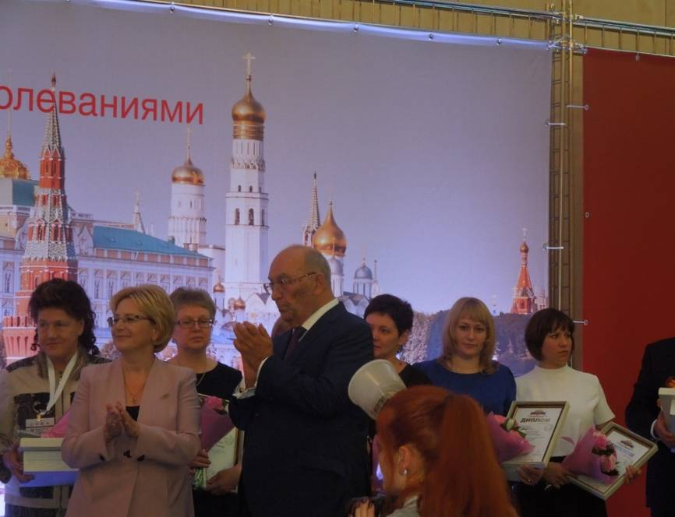
14 октября 2015г., Москва
Церемония награждения победителей Всероссийского конкурса
«Лучший специалист со средним медицинским и фармацевтическим образованием»
Акимова Марина Павловна
Номинация: «Лучшая медицинская сестра участковая»

Slide 44
Всероссийский конкурс
«Лучший специалист со средним медицинским образованием»
2016 год
Региональный этап в номинации «Лучшая старшая медицинская сестра» - Рыкова Ольга Дмитриевна – старшая сестра детского отделения ГБУЗ СО СГКП № 15
Всероссийский конкурс
«Лучший специалист со средним медицинским образованием»
2017 год
На федеральном уровне в номинации «Лучший лаборант» - 1 место
Кругова Татьяна Владимировна

Slide 45

Составляющие системы повышения престижа профессии
Профессиональное самосовершенствование,
поддержание деонтологического имиджа,
формирование мнения пациентов о себе,
как о профессионале и создание
имиджа профессии
Поддержка ЛПУ:
создание условий работы,
своевременное обучение,
дифференцированная
заработная плата
Научная поддержка:
поиск современных научно- обоснованных
методов организации
сестринского процесса,
внедрение инновационных инструментов
и материалов
Региональная поддержка профессии:
формирование целевых наборов
в училища и ВУЗ,
дополнительные меры соц. поддержки
Государственная поддержка:
социальные программы,
повышение заработной платы,
формирование мнения в СМИ.

Slide 46

Благодарю за внимание!

